Slide 2
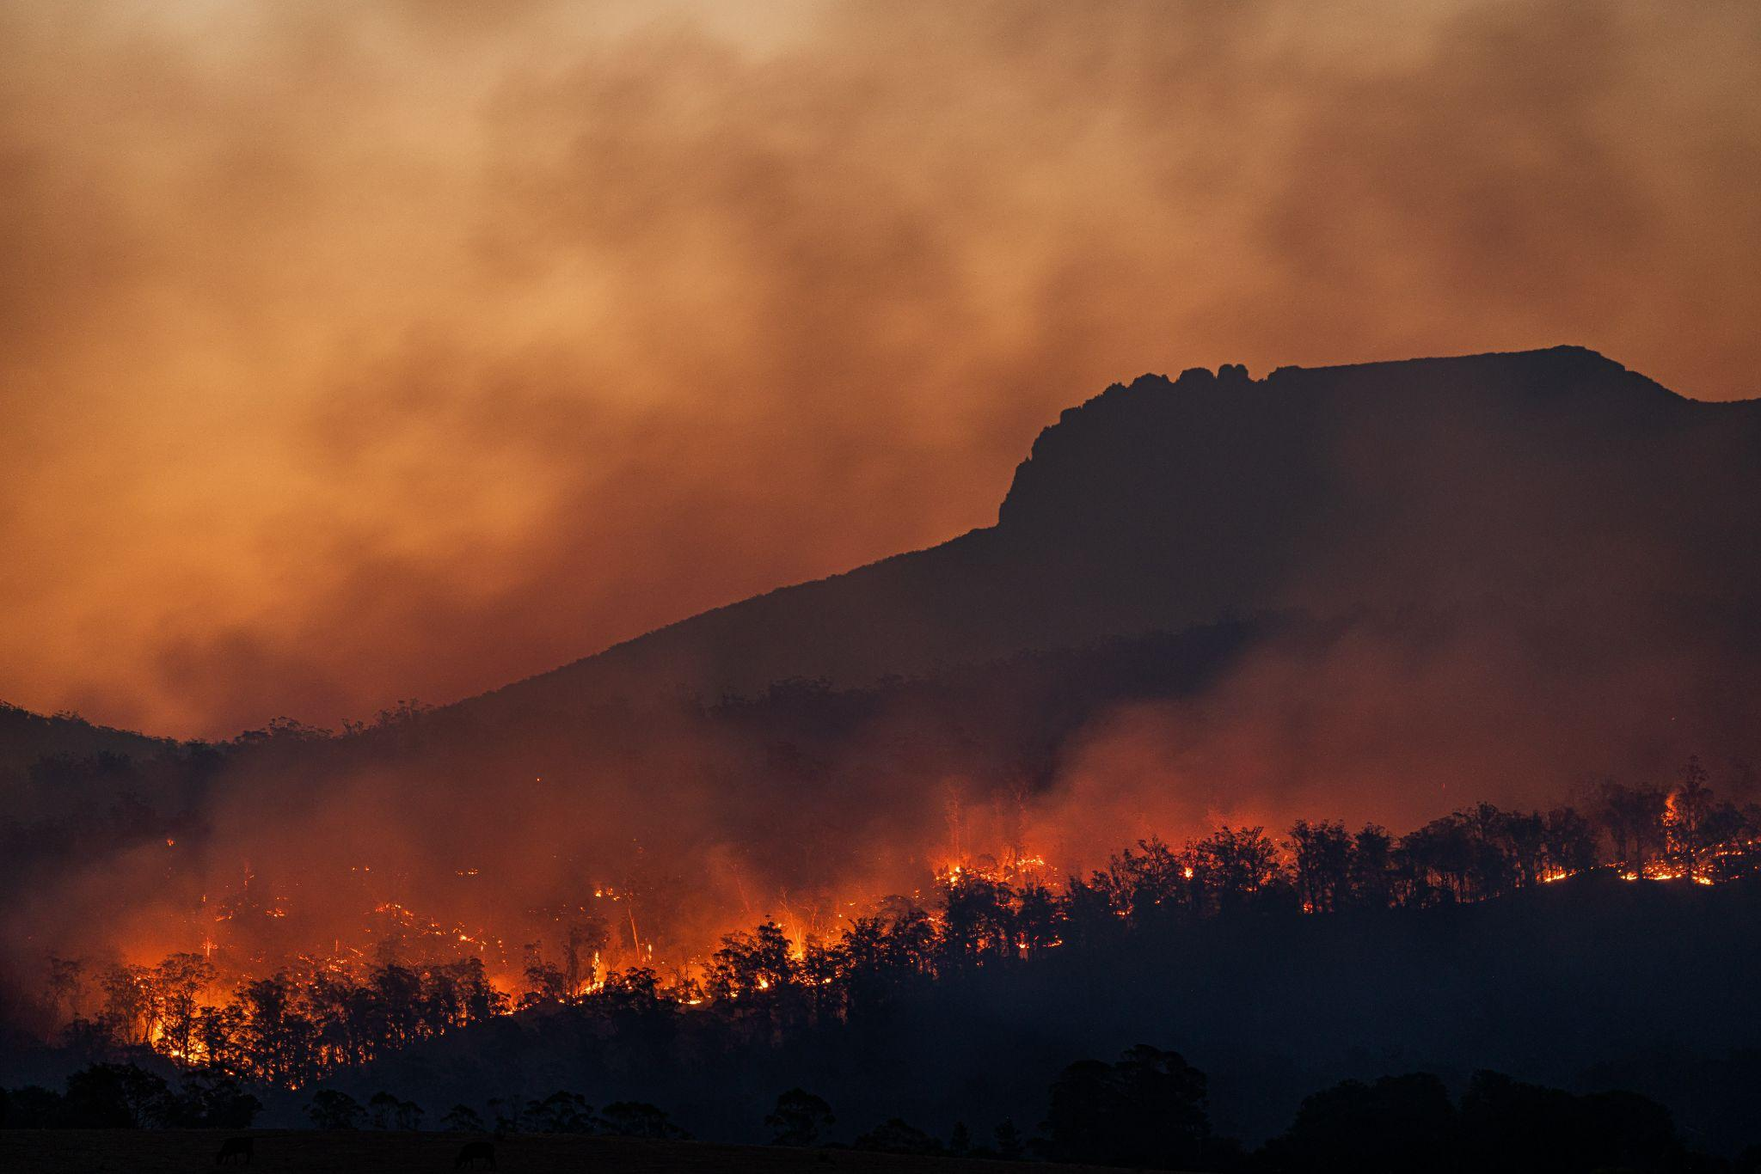
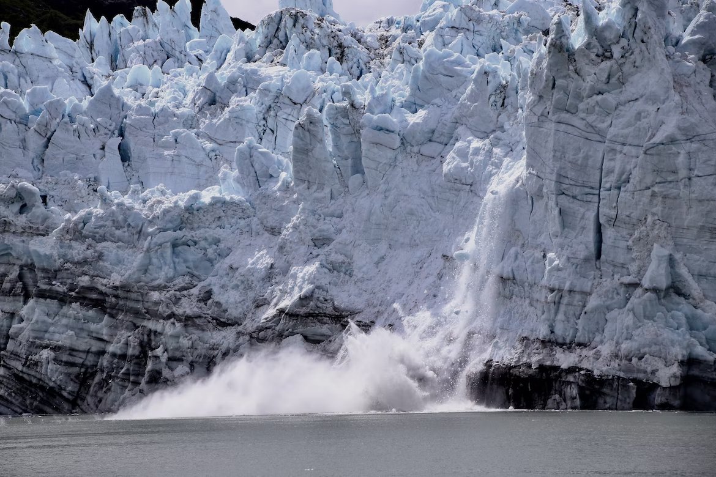
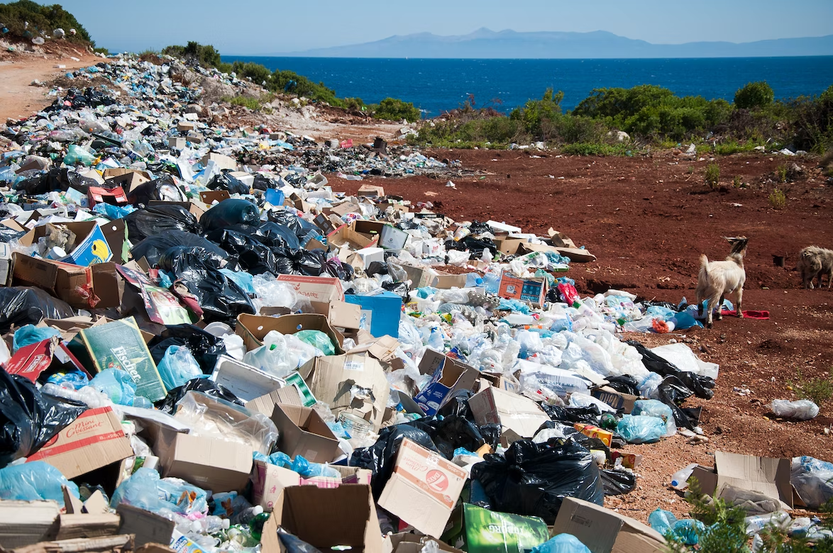
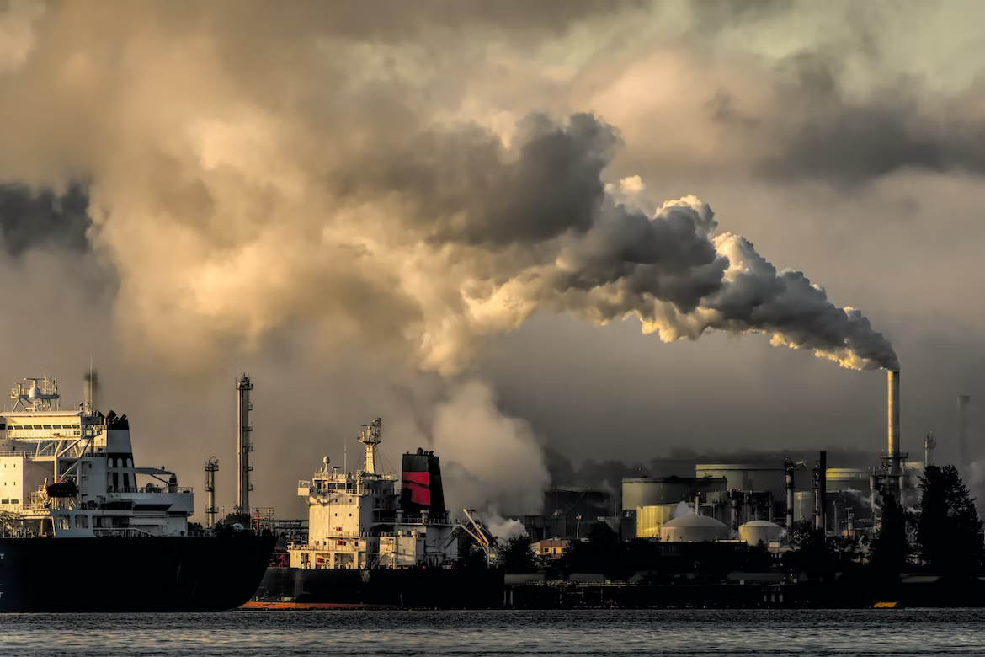
DEN GLOBALE OPVARMNING
Notes:
Den globale opvarmning og den grønne omstilling
Det er ikke en nyhed, at klimaforandringer og den globale opvarmning er en udfordring, vi står over for i de kommende år og langt ud i fremtiden.
Nogle mener endda, at vi har travlt, hvis vi skal nå at gennemføre den grønne omstilling, inden det går helt galt.
Den gode nyhed er, at vi rent faktisk har mulighed for at gøre noget -både på det helt nære personlige plan, men også i vores arbejde. Vi kan ikke regne med, at politikere og de store virksomheder løser problemerne.
Billede 1: Photo by Matt Palmer on Unsplash
Billede 2: Photo by Magdalena Kula Manchee on Unsplash
Billede 3: Photo by Antoine GIRET on Unsplash
Billede 4: Photo by Chris LeBoutillier on Unsplash

Slide 3
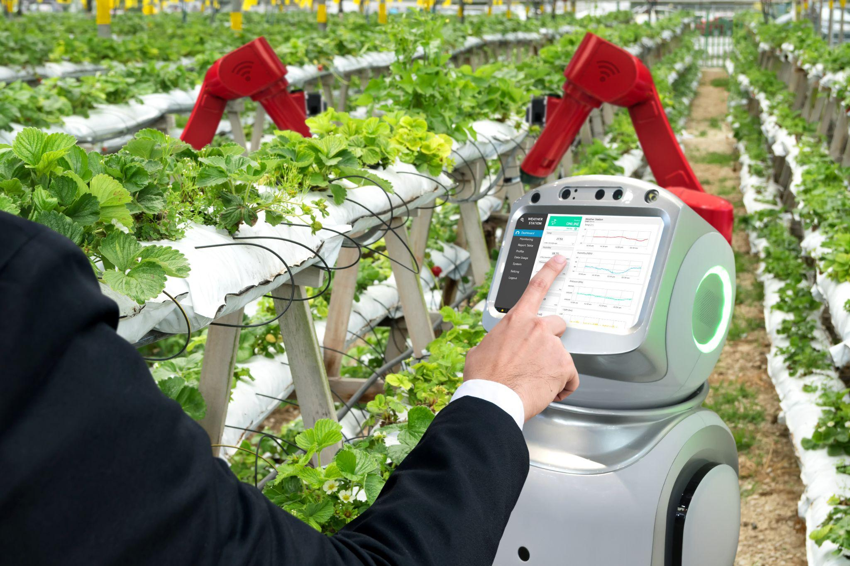
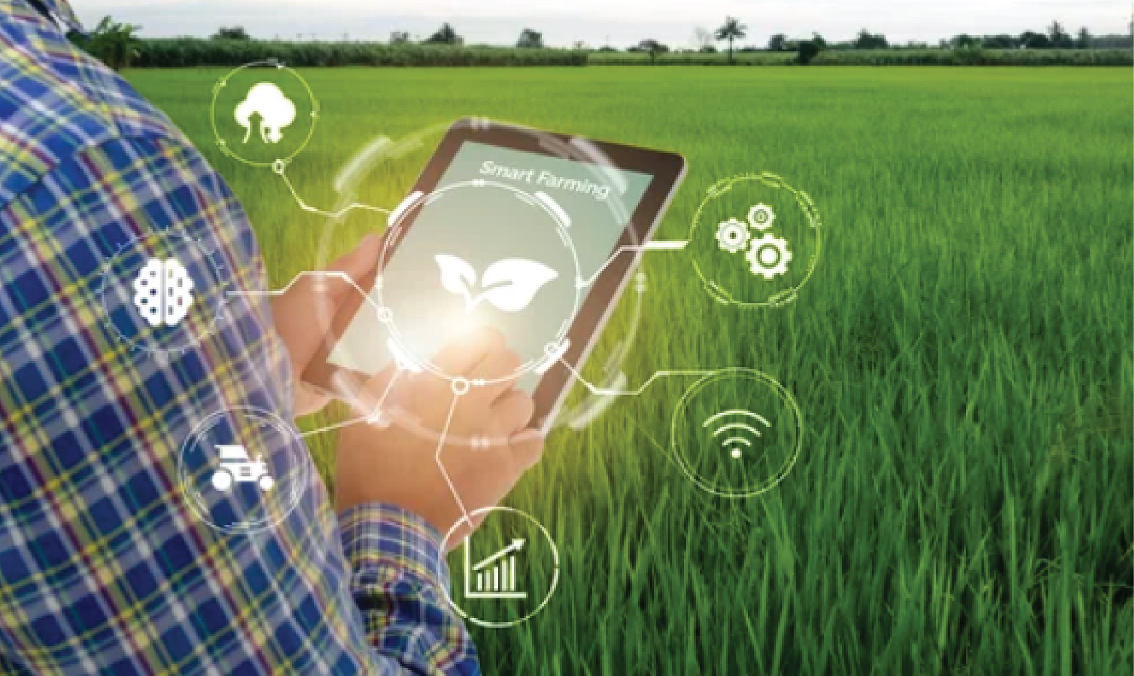
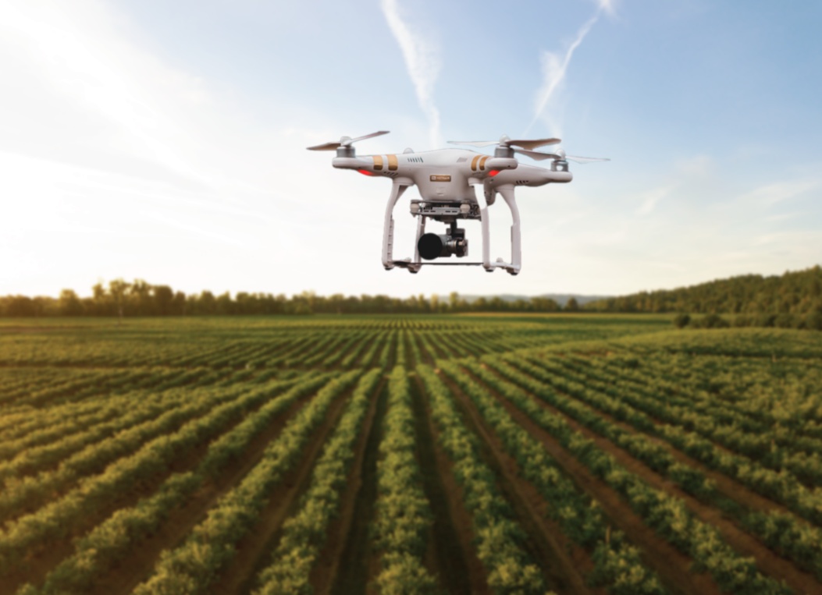
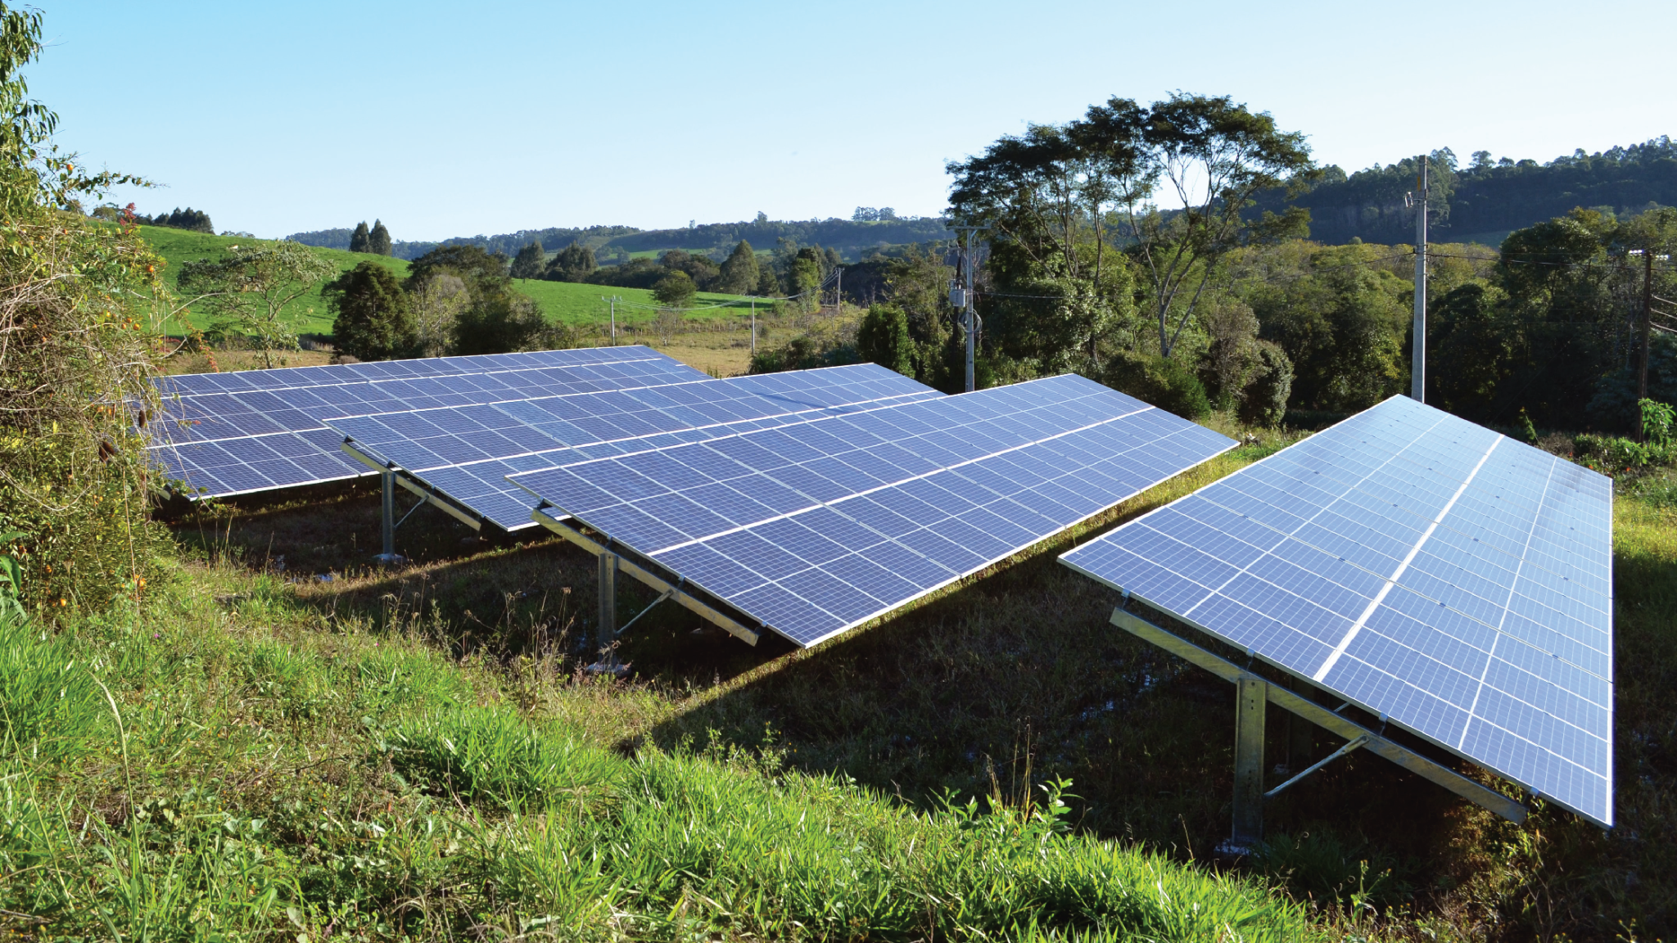
GRØNT IVÆRKSÆTTERI
zapp2photo // Adobe stock
Monopoly919 // Adobe stock
Notes:
Grønt iværksætteri
Derfor har vi brug for alle ideer, store som små, til finde ud af, hvad vi kan gøre for løse klima- og miljøkriserne.
Der er i de seneste år dukket flere iværksættere og virksomheder op, der netop forsøger at sætte turbo på den grønne omstilling med deres produkt eller service. De tænker ud af boksen og forsøger med deres idé at gøre verden lidt grønnere. Men hvad adskiller grønne iværksættere fra traditionelle iværksættere?
Forstår at skabe markeder, der ikke allerede findes.
Skaber forretninger, der direkte bidrager til en mere bæredygtig verden og forsinker den årlige Earth Overshoot Day bare en lille smule.
Har forståelse for klimakrisens alvor samtidig med de har troen på, at de kan gøre en afgørende forskel for den grønne omstilling.
Tjener både penge OG øger den grønne omstilling.
Billede 1: Smart agriculture Photo by zapp2photo on Adobe Stock
Billede 2: Photo by Monopoly919 on Adobe Stock
Billede 3: Field Photo by Dan Meyers on Unsplash + Drone Field Photo by Jared Brashier on Unsplash
Billede 4: Photo by Gabriel on Unsplash

Slide 4
HVAD KENDETEGNER EN GRØN IVÆRKSÆTTER?
Forstår at skabe markeder, der ikke allerede findes.
Skaber forretninger, der direkte bidrager til en mere
bæredygtig verden og forsinker den årlige Earth Overshoot Day bare en lille smule.
Har forståelse for klimakrisens alvor samtidig med de har troen på, at de kan gøre en afgørende forskel for den grønne omstilling.
Tjener både penge OG øger den grønne omstilling.
Notes:
(Grønt iværksætteri, s. 18)

Slide 5
HVAD ER GRØNT IVÆRKSÆTTERI?
“
Dem, der starter virksomheder, der grundlæggende
skaber mere bæredygtighed, kalder vi for grønne iværksættere.
De grønne iværksættere er en del af løsningen på klimakrisen.
Ikke forstået på den måde, at iværksætteri vil tilvejebringe få,
store løsninger, der kan klare klimakrisen med et trylleslag, men
forstået på den måde, at det er i iværksætteriet, vi finder håb og viser nye veje
”
Notes:
(Grønt iværksætteri, s. 18)

Slide 6
OPVARMNING
Klassen deles i fem grupper!

Slide 7
OPVARMNING - ØVELSE 1
Alle grupper får 8-10 idébrikker.
Læg brikkerne med billedsiden nedad.
Træk skiftevis en brik, og forklar ordet uden at sige det.
Den, der først gætter ordet, får brikken (1 point).
Notes:
Dette er en opvarmningsøvelse med en lille konkurrence i grupperne. Her kan eleverne enkeltvis optjene point, men pointene er udelukkende relateret til denne specifikke øvelse og ikke resten af forløbet, som udføres i grupper og uden pointgivning. Tidsforbrug ca. 5-10 min.

Slide 8
OPVARMNING - ØVELSE 2
Brug brikkerne på bordet til at sammensætte
en historie om et nyt produkt eller service.
Notes:
Eksempel på kort historie (henvisning til brikker vist på slide 7). Tidsforbrug ca. 5-10 min.
Vi vil udvikle en el-dreven mejetærsker (brik med maskine med lyn på siden), som kan lades op vha. energi fra solceller (brik med solceller), så der ikke udledes fossile brændstoffer, som er belastende for miljøet.

Slide 9
JERES UDFORDRING

Slide 10
EN UDFORDRING - OGSÅ FOR LANDBRUGET
Landbruget skal sammen med andre erhverv og sektorer
spille en central og vigtig rolle i at gøre vores klode grønnere.
Derfor er der brug for ideer til nye produkter eller services,
der kan hjælpe dette på vej.
Jeres udfordring/opgave er gennem ni forskellige opgaver at finde på ideer, udvikle på disse ideer og til sidst fremlægge jeres bud på et produkt eller en service, der kan være med til at øge den grønne omstilling.
Inden I selv går i gang, får I her lidt inspiration fra virkelige grønne iværksættere. Læg mærke til, hvad netop de gør for at hjælpe den grønne omstilling på vej.

Slide 11
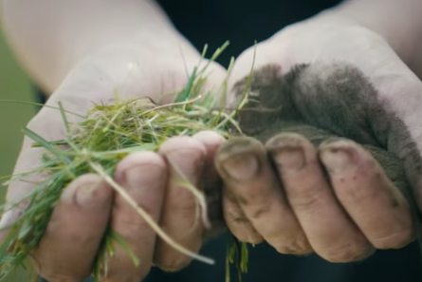
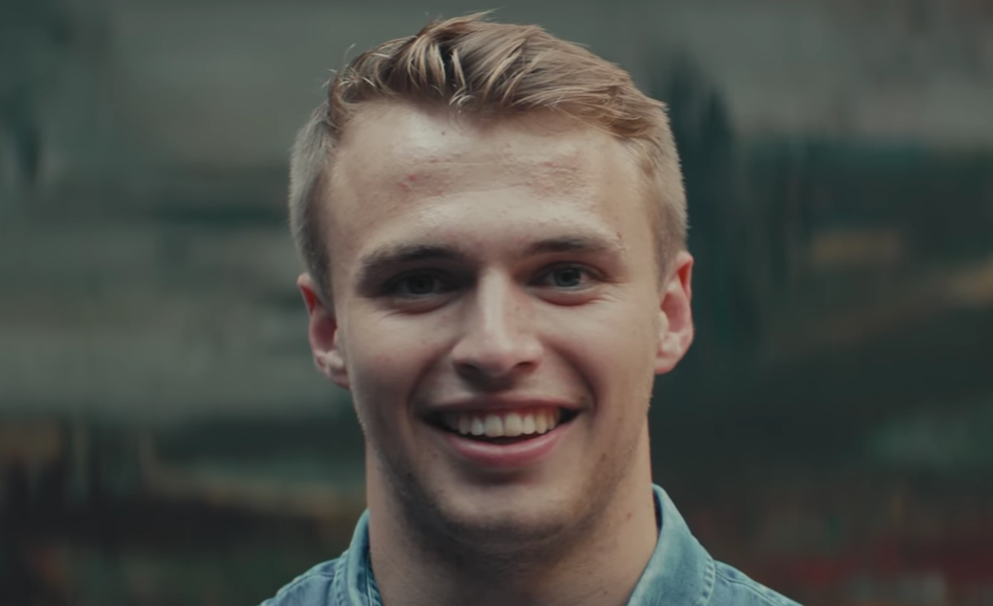
VIDEOER MED GRØNNE IVÆRKSÆTTERE
1: Dansk græsprotein
(Klik på billede for at starte videoen)
2: Dansk landbrugs nye generation
(Klik på billede for at starte videoen)
Notes:
1: Dansk græsprotein
https://www.youtube.com/watch?app=desktop&v=VJcZuCUM0GI
2: Dansk landbrugs nye generation
https://www.youtube.com/watch?v=Vc0KD5T4V4A

Slide 12
Videoer med grønne iværksættere
1: Hvad er særligt grønt ved de initiativer, de har taget?
2: Hvad lægger I mærke til i videoerne?

Slide 13
Idé
EKSPLOSION

Slide 14
IDÉEKSPLOSION
Nu er det jeres tur til at finde på idéer til et produkt eller en service, der kan gøre vores klode lidt grønnere!
Brug de erfaringer I har fra praktikken, jeres kendskab til landbruget og andre fag på uddannelsen til at komme på ideer.

Slide 15
IDÉEKSPLOSION
Gå op til idébordet, og kig på brikkerne på bordet.
Alle i gruppen skal finde på en idé til et grønt produkt eller en grøn service. Én idé pr. person.
Vælg 1-2 brikker til at forklare din idé med. Tag jeres idé/brikker med ned til bordet/gruppen.
Se kriterier på næste slide!

Slide 16
KRITERIER
Ideen til produktet eller servicen skal være:
Let at forstå og forklare!
Afhjælpe et problem eller en udfordring
i relation til den grønne omstilling
Bæredygtighed skal være en del af det,
der skaber omsætningen.
Notes:
Hvorfor skal det være let at forstå? Åbent spørgsmål

Slide 17
UDVÆLG ÉN IDÉ

Slide 18
UDVÆLG ÉN IDE
Fremlæg på tur jeres ideer i gruppen.
Udvælg nu én idé, som I i gruppen vil arbejde videre med. I skal arbejde med ideen resten af dagen, og den skal bestå af 2-3 brikker ( 1 grøn + 1-2 lyse brikker). I må gerne slå idéer sammen.
I må gerne genbesøge idébordet.
Opfylder ideen kriterierne?
Kriterier:
Let at forstå og forklare!
Afhjælpe et problem eller en udfordring i relation til den grønne omstilling
Bæredygtighed skal være en del af det, der skaber omsætningen.

Slide 19
UDDEL ÆSKER TIL ELEVER
Hver gruppe modtager én æske

Slide 20
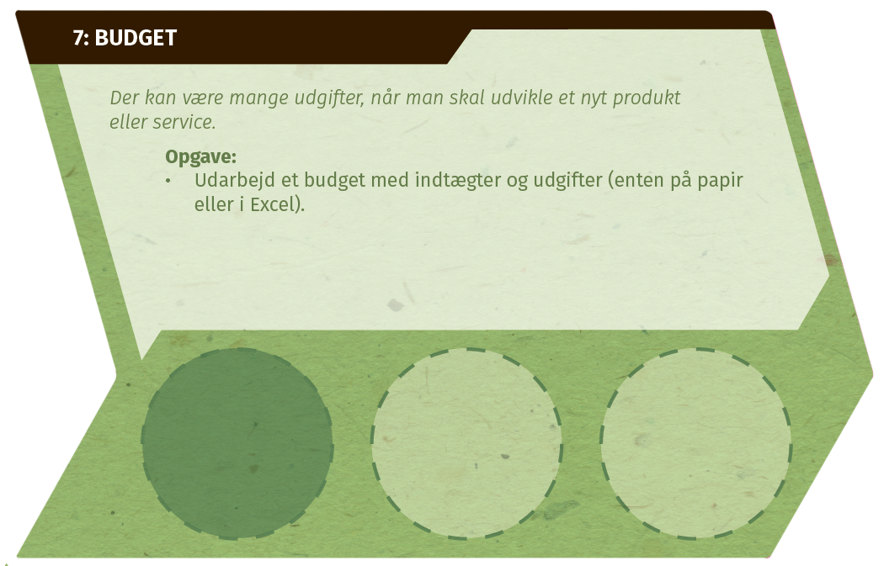
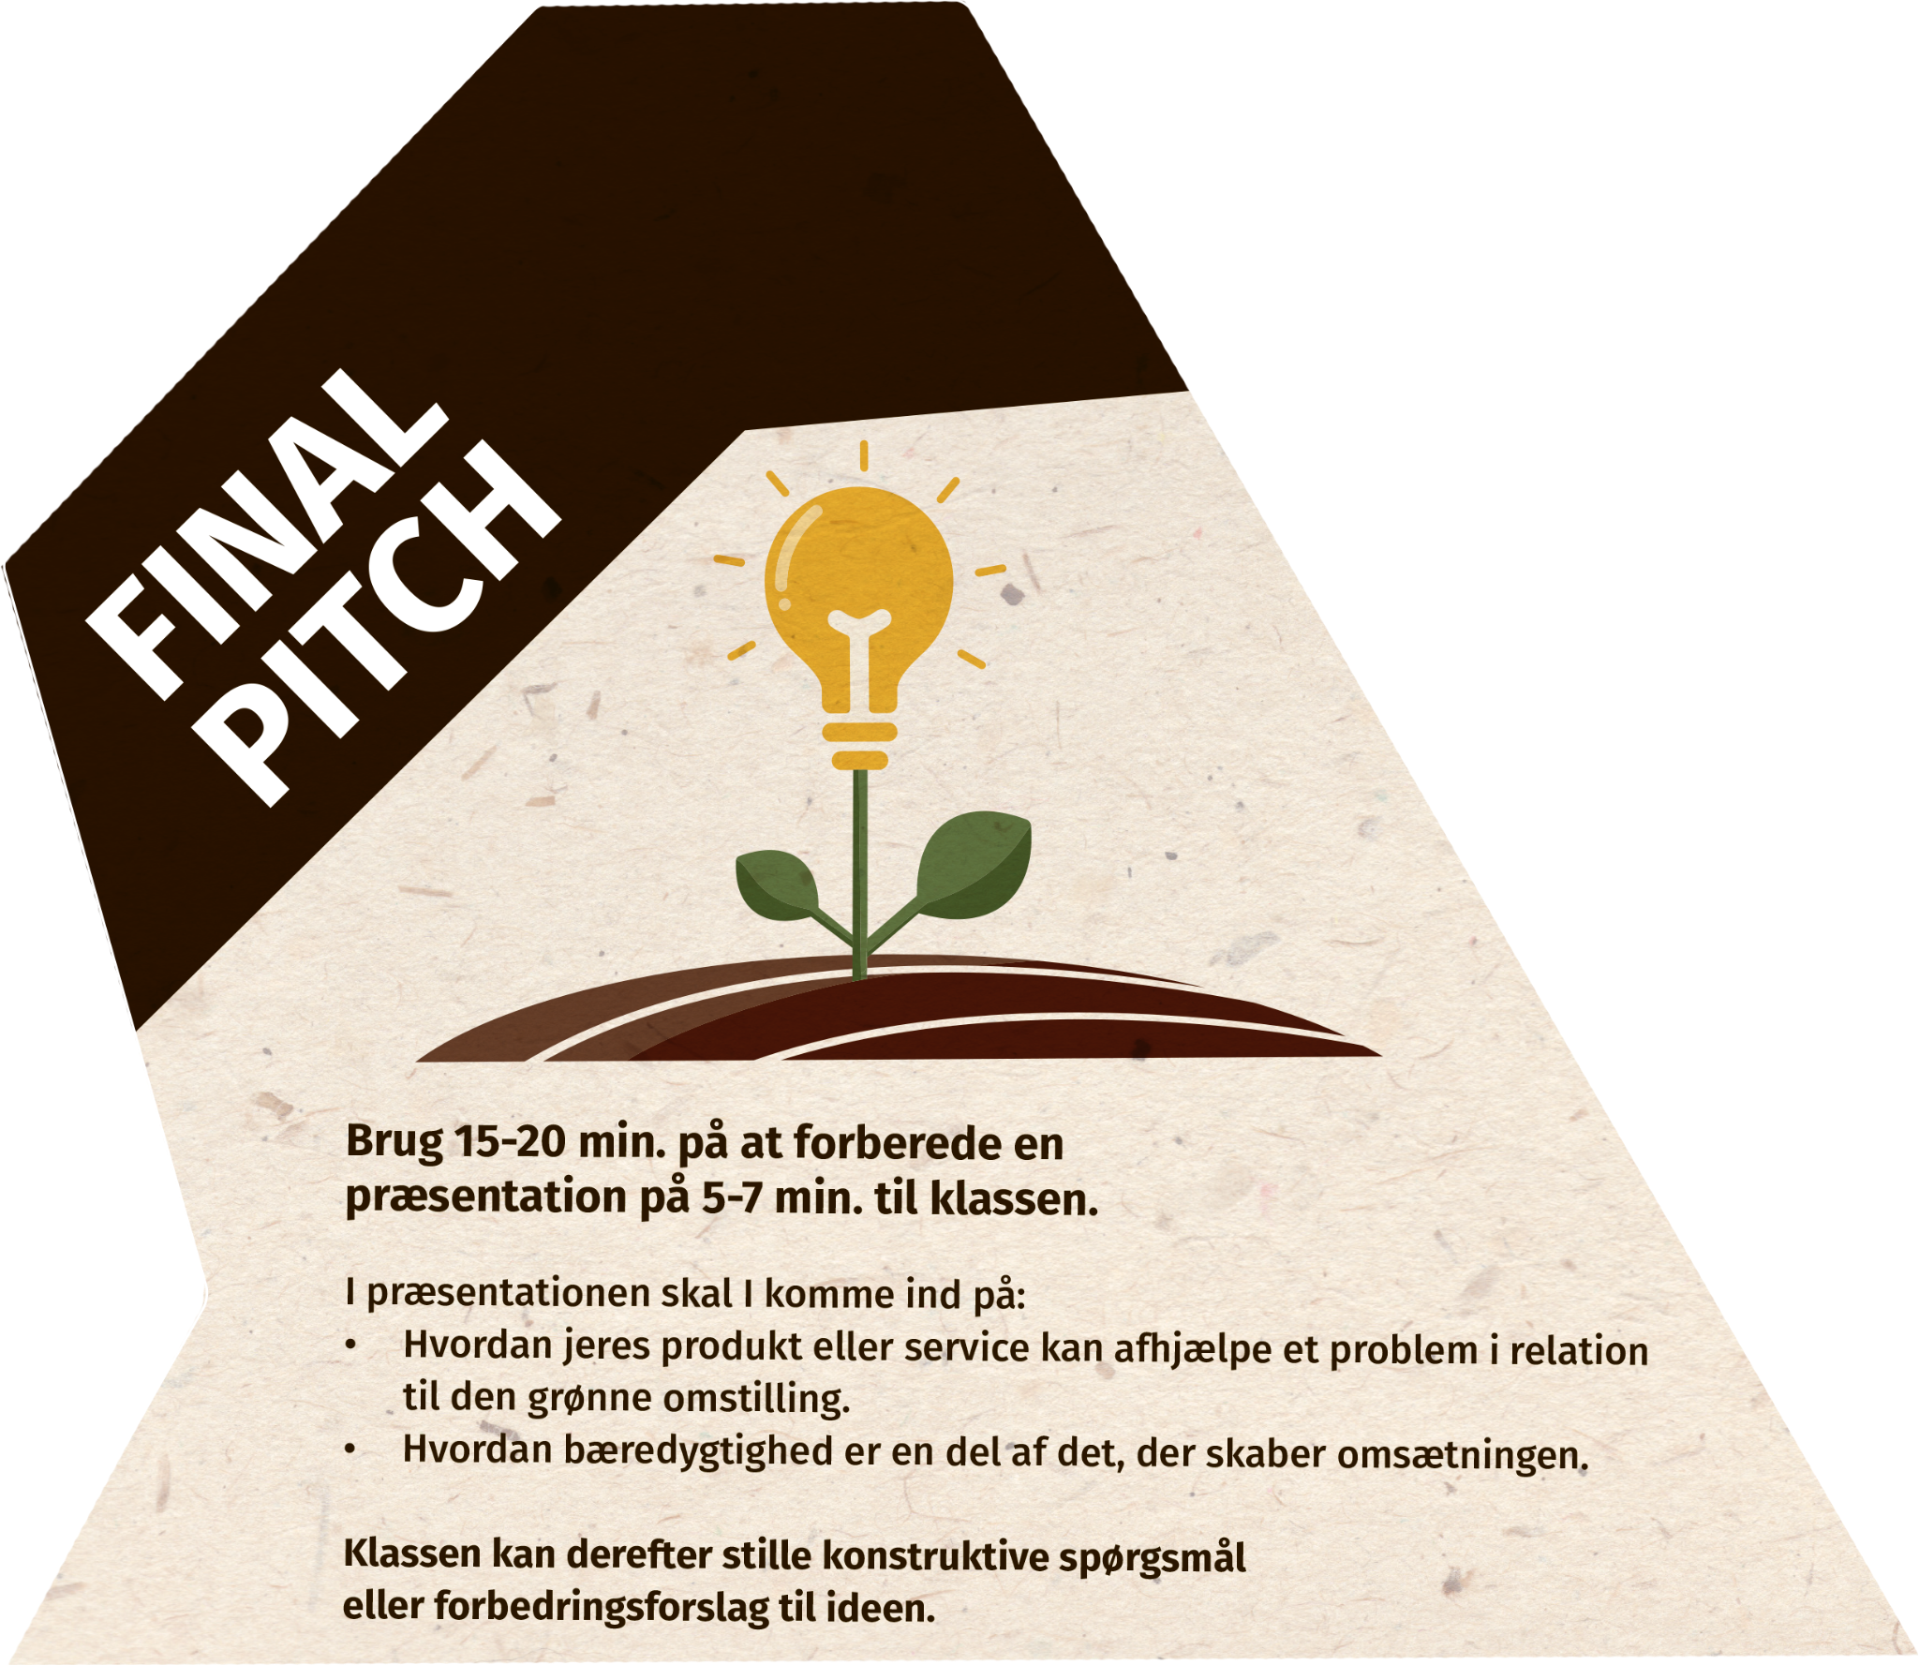

Slide 21
PRÆSENTATION
Åbn elevpræsentationen

Slide 22
JERES UDFORDRING

Slide 23
IDÉBRIKKER
Læg jeres 3 idébrikker på de cirklerne på pladen.
I skal bruge 1 grøn og 1-2 lyse brikker.

Slide 24
OPGAVE 1: PROBLEMET
Intet problem - intet produkt! Jeres produkt eller service skal være med til at løse kundens udfordring.
Opgave:
Tænk på en potentiel kunde.
Lav en liste med kundens top 3 udfordringer, som netop jeres produkt kan løse.
Indsæt jeres liste i præsentationen.

Slide 25
OPGAVE 2: DESK RESEARCH
Hvad nu, hvis der allerede findes et lignende produkt eller service på markedet?
Opgave:
Brug nettet til at søge efter produkter, der kunne ligne jeres.
Lav en liste og sammenlign jeres produkt med allerede
eksisterende produkter.
Find på en ny idé, hvis jeres produkt allerede udbydes af nogle andre.

Slide 26
OPGAVE 3: KUNDER
Hvem kan I få til at købe jeres produkt eller service?
Opgave 1:
Lav en liste med tre potentielle kunder og indsæt billeder af dem i præsentationen.
Opgave 2 (valgfri):
Placer dine kunder i Minerva-modellen.
Begrund jeres placering.
Notes:
Link til Minervamodellen: https://pkmedier.dk/minerva-modellen/

Slide 27
PITCH 1
Brug 10 min. til at forberede en mini-præsentation for jeres nabogruppe på 2 min.
I præsentationen skal I komme ind på:
Problemet
Desk research
Kunder
Nabogruppen kan stille tre konstruktive spørgsmål eller forbedringsforslag til ideen.
Rejs jer op, når I præsenterer!
Notes:
Opfordre gerne til konstruktive spørgsmål-forslag til forbedringer osv.
Ved et ulig antal af grupper, pitcher tre nabogrupper sammen.

Slide 28
OPGAVE 4: VÆRDI
Det er vigtigt at kunne vise, hvordan I med netop jeres produkt er med til at gøre kloden (bare lidt) grønnere.
Opgave 1:
Tegn tre simple tegninger, der viser, hvordan jeres produkt eller service har en særlig grøn værdi. Brug gerne jeres idébrikker som inspiration.

Slide 29
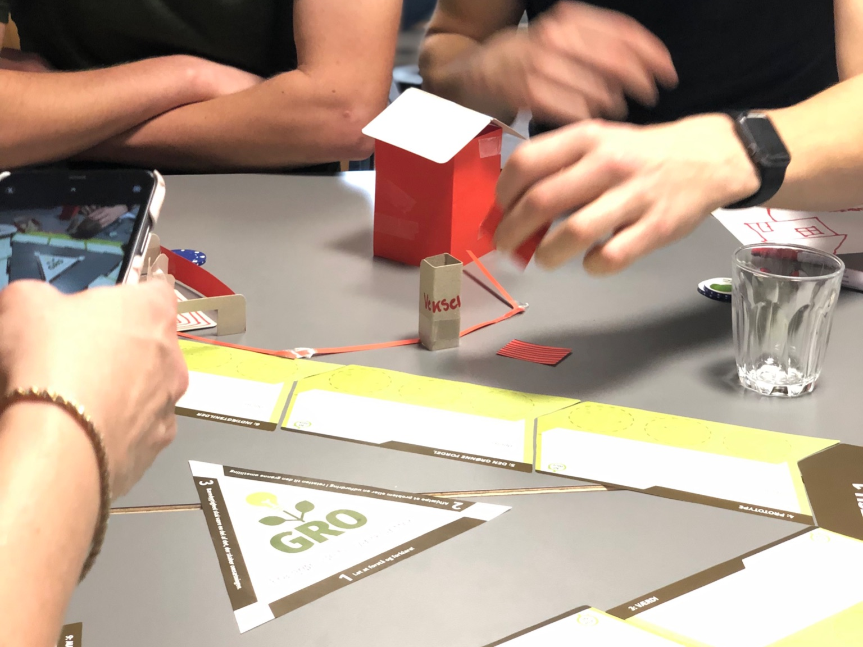
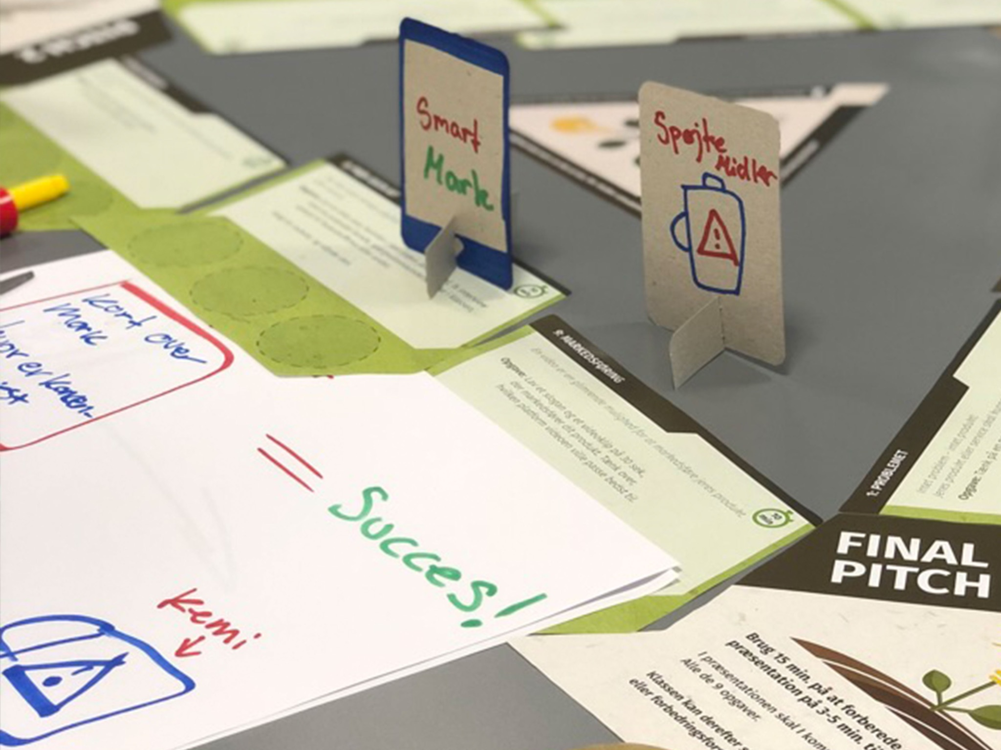
OPGAVE 5: PROTOTYPE
Klip, tegn, byg! Vis, hvad netop jeres produkt kan.
Opgave:
Lav en prototype i papir, der viser de tre vigtigste funktioner eller egenskaber ved jeres produkt.
Tag billeder af prototypen, og sæt dem ind i præsentationen.

Slide 30
OPGAVE 6: DEN GRØNNE FORDEL
Lad kunderne vide, hvilken grøn forskel jeres produkt gør!
Opgave:
Forestil jer, at I møder en relevant kunde, som allerede bruger et konkurrerende produkt eller service. I har nu 2 min. til at overbevise kunden om i stedet at købe jeres produkt.
Optag pitchet på jeres mobil (kun lyd)!

Slide 31
PITCH 2
Brug 10 min. til at forberede en mini-præsentation for en ny nabogruppe på 2 min.
I præsentationen skal I komme ind på:
Værdi
Prototypen
Den grønne fordel
Nabogruppen kan stille tre konstruktive spørgsmål eller forbedringsforslag til ideen.
Notes:
Ved et ulig antal af grupper, pitcher tre nabogrupper sammen.

Slide 32
OPGAVE 7: BUDGET
Der kan være mange udgifter, når man skal udvikle et nyt produkt eller service.
Opgave:
Udarbejd et budget med indtægter og udgifter (enten på papir eller i Excel).

Slide 33
OPGAVE 8: PRØV IDEEN AF!
Hvad tænker markedet om jeres produkt?
Opgave:
Lav en liste over, hvordan I kan prøve jeres idé af, fx interview med en potentiel kunde, spørgeskemaundersøgelse i klassen, opkald til foderstoffirma eller andet.
Vælg én indsats, og afprøv den.
OBS! Tænk ud over Facebook og LandbrugsAvisen.

Slide 34
OPGAVE 9: MARKEDSFØRING
En video er en glimrende mulighed for at markedsføre jeres produkt.
Opgave:
Lav et slogan og et videoklip på 30 sek., der markedsfører dit produkt. Tænk over, hvilken platform videoen ville passe bedst til.

Slide 35
FINAL PITCH
Brug 15-20 min. på at forberede en præsentation på 5-7 min. til klassen.
I præsentationen skal I komme ind på:
Hvordan jeres produkt eller service kan afhjælpe et problem i relation til den grønne omstilling.
Hvordan bæredygtighed er en del af det, der skaber omsætningen.
Klassen kan derefter stille konstruktive spørgsmål eller forbedringsforslag til ideen.

Slide 36
EVALUERING
Diskuter i klassen
Hvordan har det været at finde på ideer til, hvordan I kan være med til at hjælpe den grønne omstilling på vej?
Hvordan kunne I arbejde videre med jeres ideer og produkter?
Hvorfor er det vigtigt, at I er med til at påvirke den grønne omstilling?

